Slide 1
Інтелектуальна гра для учнів початкових класів
Найрозумніший

Slide 2
Мета:
Перевірити інтелектуальний розвиток дітей. Виявити їхні знання і нахили з певних основ наук.
Розвивати швидкість мислення і пізнавальні інтереси.
Виховувати бажання здобувати знання з інших джерел літератури.

Slide 3
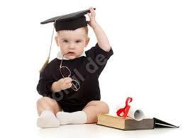
І тур
Відбірна
гра

Slide 4
Учасникам необхідно дати відповідь на 12 запитань із різних галузей знань. До кожного запитання дається 4 варіанти відповідей, з яких треба вибрати правильну. На роздуми дається 5 секунд.
Шестеро учасників, які наберуть найбільшу кількість балів, продовжують боротьбу у півфінальній грі.

Slide 5
1.Яке з чотирьох чисел є найменшим ?
а)99; б) 19;
в) 9; г) 39.

Slide 7
2. О якій порі року відмічають свято Різдва?
а) навесні; б) улітку;
в) восени; г) узимку.

Slide 8
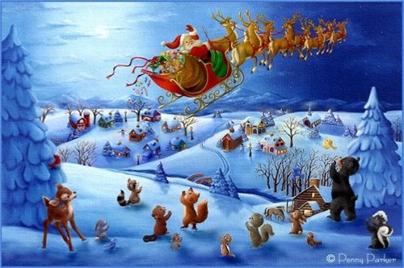
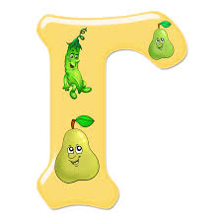

Slide 9
3. Скільки сантиметрів в 1 дм?
а) 1 см; б) 10 см;
в) 100 см; г) 5 см.

Slide 10
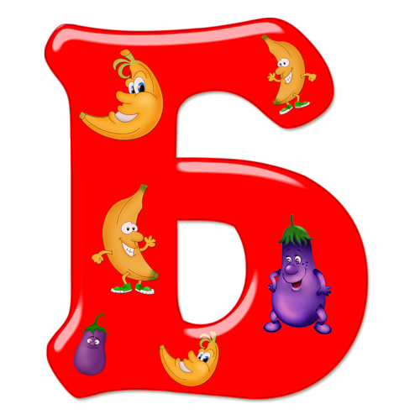

Slide 11
4. З чого виростають рослини?
а) плода; б)кореня;
в) квітки; г)насіння.

Slide 12
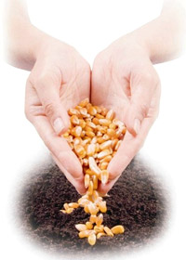

Slide 13
5. Спеціальність лікаря Айболита:
а) хірург; б) ветеринар;
в) санітар; г) окуліст.

Slide 14
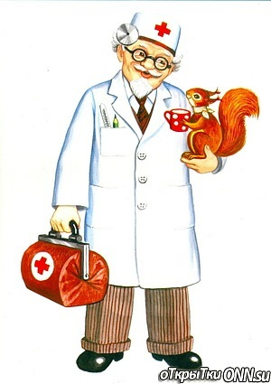

Slide 15
6. Скільки літер в українському алфавіті?
а) 29; б) 35;
в) 33; г) 40.

Slide 16
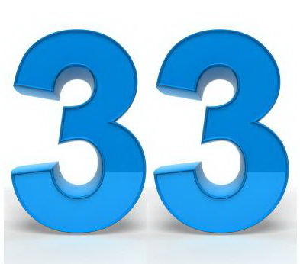

Slide 17
7. Якого птаха вважають символом мудрості?
а) лебедя; б) голуба;
в) журавля; г) сову

Slide 19
7. На яких ніжках стоїть казкова хатинка
Баби Яги?
А) Гусячих; Б) курячих;
В) качиних; Г) індичих.

Slide 20
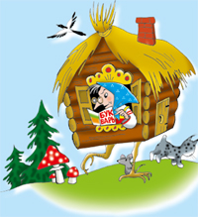

Slide 21
8. Які птахи перші прилітають із вирію?
а) шпаки, граки;
б) горобці, ластівки;
в) снігурі, ворони;
г) журавлі.

Slide 22
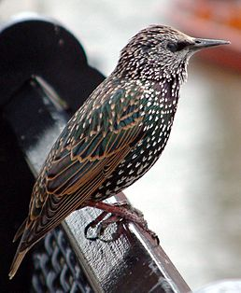
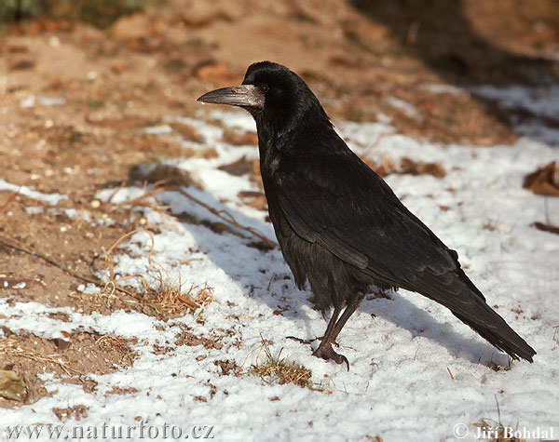

Slide 23
9. Скільки звуків у слові Юра?
а)чотири; б)три
в) п’ять; г) два.

Slide 25
10. Що утворюють зв`язані за змістом речення?
а) опис; б) розповідь;
в) слова; г) текст.

Slide 26
Текст

Slide 27
11.Що Червона Шапочка несла у кошику бабусі?
А) книги; Б) пиріжки;
В) фрукти; Г) диски.

Slide 28
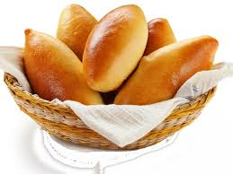

Slide 29
12. Яка з цих тварин є гризуном?
а) тигр; б) кішка;
в) хом’як; г) сова

Slide 30
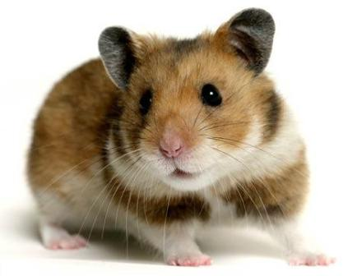

Slide 31
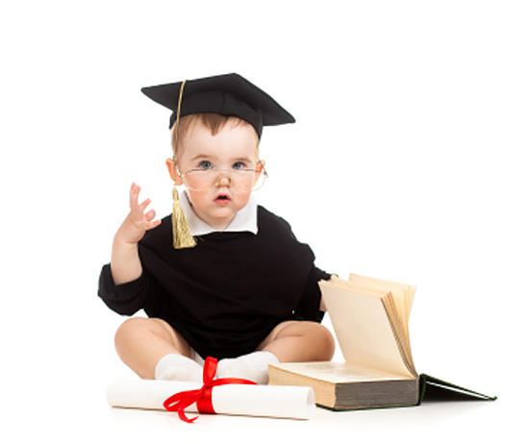
ІІ тур
Півфінал

Slide 32
Учасникам пропонується 6 тем: загадки, математика, мультфільми, казки, професії, природознавство.
Кожен обирає тему, яку він найкраще знає. Учасникам треба відповісти на 18 запитань. Правильна відповідь -1 бал.
За найбільшою кількістю набраних балів 3 учасники виходять у фінал.

Slide 33
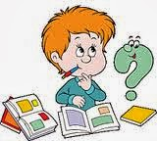
Гра
«Дешифрувальник»

Slide 34
1 | 2 | 3
АБВГ | ҐДЕЄ | ЖЗИІ
4 | 5 | 6
ЇЙКЛ | МНОП | РСТУ
7 | 8 | 9
ФХЦЧ | ШЩ | ЬЮЯ
Назва птаха: 6511

Slide 35
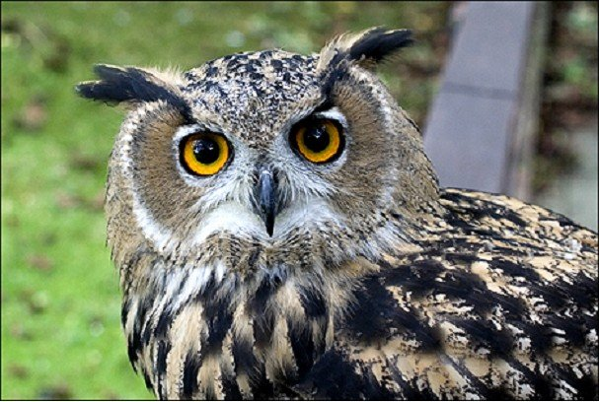
СОВА

Slide 36
Математика
Казки
Мультфільми

Slide 37
Природознавство
Загадки
Професії

Slide 38
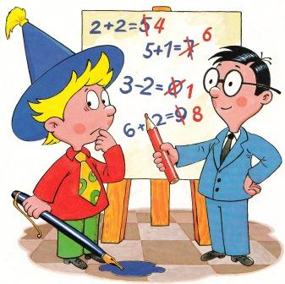
Математика

Slide 39
1. Яким знаком позначають дію додавання?
2. Скільки десятків у числі 48?
3. Чотирикутник, у якого всі сторони рівні .
4. Найбільше двоцифрове число.
5. Скільки вершин у трикутника?
6. Сума всіх сторін чотирикутника.
7. Що важче: 1кг вати чи 1 кг заліза?
8. Скільки сторін має прямокутник?
9. За допомогою чого креслять відрізок?

Slide 40
10. Скільки одиниць у числі 37?
11. Результат дії віднімання.
12. Скільки днів триває тиждень?
13. Скільки сторін у квадрата?
14. Скільки вух у чотирьох кішок?
15. Скільки сантиметрів у 1 метрі?
16. Скільки лап у трьох тигрів?
17. Скільки вийде, якщо до 9 додати 7?
18. Пряма, обмежена з двох сторін точками.

Slide 41
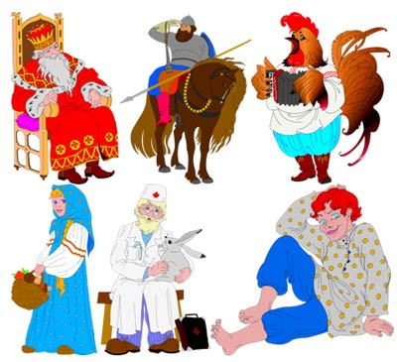
Казки

Slide 42
1. Що дід посадив, а витягти не міг?
2. У якій казці в грудні збирали проліски?
3. У якій казці Герда шукає свого брата?
4. У якій казці герой отримав від черепахи
золотий ключик?
5. Як звали собачку, яка допомогла тягти ріпку?
6. Хто розбив золоте яєчко?
7. Як звали мишенят у казці «Колосок»?

Slide 43
8. Герой із казки Шарля Перро, який допоміг
розбагатіти своєму господарю.
9. Як називається літальний апарат Баби Яги?
10. Що загубила після балу Попелюшка?
11. Кого вигнали Бременські музиканти з хатинки в лісі?
12. Як звали дерев’яного хлопчика з довгим носом?

Slide 44
13. В якій казці хлопчик жив у вовчій зграї?
14. Мала, зелена, в болоті живе, стрілу піймала. З якої казки?
15. На що перетворилась карета Попелюшки після півночі?
16. У якій казці дід піймав золоту рибку?
17. У якій казці лисичка зварила манну кашу?
18. Як називаються казки, що не мають
автора?

Slide 45
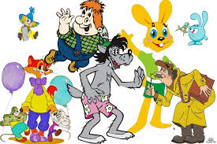
Мультфільми

Slide 46
1. Як звали тітку, яка постійно набридала крокодилові Гені?
2. Де працював листоноша Печкін?
3. Що подарувала Сова на день народження ослику Іа?
4. Як звали друга Вінні-Пуха?
5. Найкращий друг крокодила Гени.
6. Як звали корову з Простоквашино?
7. Хто має пропелер на спині?

Slide 47
8. Як звали кота, що прохав мишей жити дружно?
9. Хто любить мед та любить ходити в гості?
10. Назва яхти капітана Врунгеля.
11. Що знайшов Аладдин?
12. У якому мультфільмі кіт ганяється за
мишеням?
13. Ім'я дівчинки, що товаришувала із
ведмедем.

Slide 48
14. Якого кольору волосся в Білосніжки?
15. Як звати засновницю Клубу Вінкс?
16. Зелений велетень із мультфільма.
17. Як звати хлопчика із мультфільма
“Фіксики”?
18. Хто народився на Місяці і впав на
Землю?

Slide 49
Природознавство

Slide 50
1. Назвіть найбільшу річку України.
2. Яка пташка полюбляє їсти сало?
3. У якої тварини найдовша шия?
4. Яка лісова тварина змінює колір хутра на зиму?
5. Як називаються рослини, що ростуть у воді?
6. Що знаходиться в центрі Сонячної системи?

Slide 51
7. Як називається житло мурахів?
8. Як називається планета, на якій ми живемо?
9. Де живуть білки?
10. Як називається область, в якій ми живемо?
11. Чим укрите тіло птахів?
12. Що носить на спині верблюд?
13. З якої рослини, що цвіте синіми квітками, виготовляють тканину?

Slide 52
14. Чим вкрите тіло звірів?
15. Як називається сушений виноград?
16. Яка квітка вважається королевою
квітів?
17. Хто збирає нектар і запилює квіти?
18. Як називаються рослини, які мають одне міцне дерев’янисте товсте стебло?

Slide 53
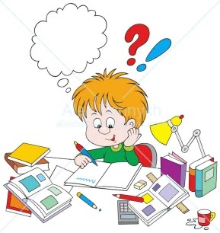
Загадки

Slide 54
1. Прозорий, як скло, та не вставиш у вікно.
2. Не собака, а хату стереже.
3. Без рук, без ніг, тільки з рогами, а ходить попід небесами.
4. Довгі ноги, довгий ніс, По болоті ходить скрізь.
5. По полю ходить, жне, косить, Зерно молотить, хліба не просить.
6. Мене просять і чекають,а як покажусь — утікають.

Slide 55
7. Барвисте коромисло через річку повисло.
8. Як не бий, він не заплаче, тільки сам завзято скаче.
9. Сидить дівчина в коморі, а коса її надворі.
10. Сніг на полях, лід на річках, хуга гуляє, коли це буває?
11. Довговухий пострибайчик.
Відгадайте, хто це?
12. Біла скатертина всю землю вкрила.

Slide 56
13. Взимку хто, скажіть мені, Малює квіти на вікні?
14. Тане сніжок, зеленіє лужок, День прибуває – коли це буває?
15. Небесна зірка на долоню впала І в ту ж мить розтала.
16. То в лінійку, то в клітинку, Напиши по них, дитинко!
17. Біля грубки гріється, Без водички миється.
18. Гавкає, кусає і в дім не пускає.

Slide 57
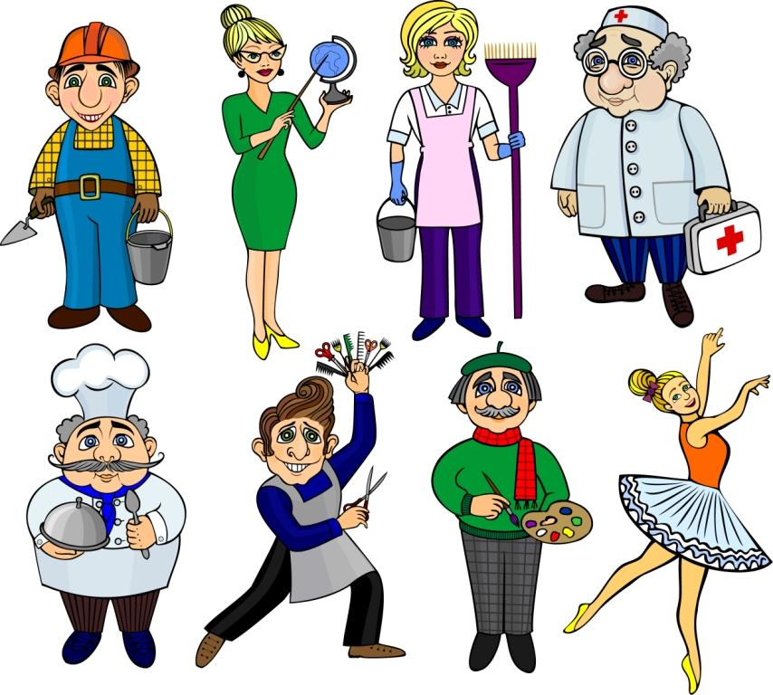
Професії

Slide 58
1. Людина, яка смішить людей у цирку.
2. Хто робить зачіски?
3. Людина, що здійснює політ у космос на космічному кораблі.
4. Професія людини, яка навчає дітей.
5. Професія людини, яка пише музику.
6. Людина, яка розносить листи, газети.
7. Найголовніша професія на кораблі.
8. Робітник, який готує їжу.
9. Людина, яка прибирає приміщення.

Slide 59
10. Хто проектує будинки?
11. Хто створює картини?
12. Людина, яка пише статті в газети, журнали.
13. Людина, яка охороняє ліс.
14. Лікар для тварин .
15. Виготовляє торти і цукерки .
16. Керівник школи чи підприємства.
17. Хто створює модний одяг?
18. Як називають артистку балету?

Slide 60
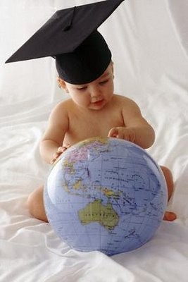
ІІІ тур
Фінал

Slide 61
Кожен учасник відповідає на запитання за обраною спеціальною темою: мова, держава, література. Час на обдумування завдання – 10 секунд. Кожен гравець повинен відповісти на 6 запитань.
Після відповіді на всі запитання оголошується переможець гри.

Slide 62
Потрібно запам’ятати якнайбільше клітинок із номерами свого кольору на протязі 30 секунд. У сірих клітинах заховані загальні запитання. Учасники по черзі називають номер клітинки і відповідають на запитання. Кожен гравець повинен відповісти на 6 запитань. Відповідь на своє запитання дає 2 бали, на запитання суперника – 3 бали, на загальне запитання – 1 бал.

Slide 63
А 1 | Б 2 | В 3 | Г 4 | Ґ 5
Д 6 | Е 7 | Є 8 | Ж 9
З 10 | И 11 | І 12 | Ї 13
Й 14 | К 15 | Л 16 | М 17
Н 18 | О 19 | П 20 | Р 21
С 22 | Т 23 | У 24 | Ф 25
Х 26 | Ц 27 | Ч 28 | Ш 29
Щ 30 | Ь 31 | Ю 32 | Я 33
Розв’яжи приклади –
утвори слово:
23 + 6 =
57-36 =
5 + 6 =
64-39 =
17 + 6 =
29
Ш
21
Р
11
И
25
Ф
23
Т

Slide 64
1
2
3
4
5
6
7
8
9
10
11
12
13
14
15
16
17
18
19
20

Slide 65
1
2
3
4
5
6
7
8
9
10
11
12
13
14
15
16
17
18
19
20

Slide 66
Мова

Slide 67
1.З яких частин складається текст?
10. Скільки голосних звуків в українській мові?
11. Які типи текстів ви знаєте?
17. Скільки букв в українському
алфавіті?
19. Скільки звуків у слові джміль?

Slide 68
Держава

Slide 69
3. Назвіть державні символи
України .
9. Хто є Президентом України?
12. Як називається герб нашої
держави?
16. Столиця України – місто...
20. Грошова одиниця України.

Slide 70
Література

Slide 71
5. Чим відрізняється народна казка від літературної?
6. Що таке акровірш?
8. Як називають людину, яка пише оповідання?
14. Які твори починаються словами: «Жив собі ...»
18. Український поет, відомий
світові як Кобзар.

Slide 72
Загальні
знання

Slide 73
2. Командна гра на льоду з ключкою та шайбою.
4. За яким номером викликають швидку допомогу?
7. Хто такий Андрій Шевченко?
13. Який колір отримаємо, коли змішаємо синю і жовту фарбу?
15. Як називають дитину корови?

Slide 74
Нагородження
переможців

Slide 75
Дякую
за увагу!

